Slide 1
La greve
Oumniya mazouz
Ferdaous Glouib

Slide 2
Plan de travail
Définition de la grève
Histoire de la grève
Les causes de la grève
Les avantages de la grève
Les inconvénients de la grève
La conditions nécessaires a la validité d'une grève
Les différentes formes de grève
La grève dans la constitution marocaine

Slide 3

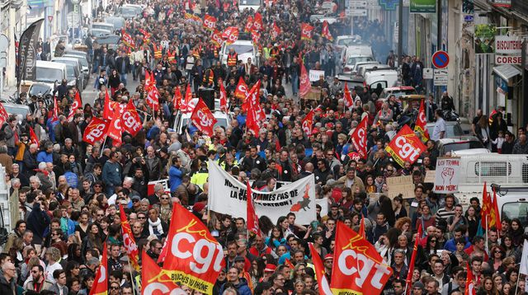
Définition 1 :
Une grève est une action collective qui consiste, pour les salariés d'une entreprise, d'un secteur d'activité, d'une profession, à cesser le travail de manière concertée.

Slide 4
Suite :
La grève est une épreuve de force pendant laquelle les salariés grévistes ne sont pas rémunérés tandis que l'employeur voit son activité et ses bénéfices diminuer. Venant en appui à une revendication collective ou à la défense d'intérêts communs, la grève a pour objectif de faire pression sur les dirigeants d'entreprises ou les pouvoirs publics en vue d'une négociation ou pour obtenir la satisfaction de revendications : augmentation de salaire, amélioration des conditions de travail, avantages spécifiques, annulation d'une décision, etc.

Slide 5
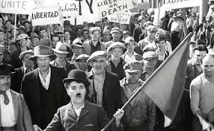
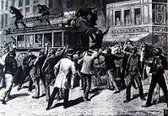
Histoire de la gréve :
Le droit de grève a commencé à être reconnu depuis la loi Ollivier du 25 mai 1864 (avec des restrictions). La première grève nationale de revendication a lieu en 1906 pour obtenir la journée de 8 heures (c'est-à-dire la réduction du temps de travail)

Slide 6
Les causes de la grève
Les causes les plus fréquentes des grèves sont les demandes d'augmentation de salaires, les diminutions de salaires et les griefs des ouvriers relatifs aux conditions du travail. Ces trois causes à elles seules ont donné lieu aux quatre cinquièmes des grèves signalées

Slide 7
Les avantages de la grève
La grève doit reposer sur des revendications véritables. Un mouvement de salariés qui se déclarent « gréviste » afin d'obtenir un avantage que l'employeur leur a refuser, comme un jour de pont, est prohibé car il s'agirait là de revendications personnelles et non professionnelles

Slide 8
Les inconvénients de la grève
Le mouvement de grève suspend le contrat de travail. Ainsi, le salarié ne vient pas travailler et l’employeur n’est pas tenu de payer le salarié. De même, l’employé ne peut être sanctionné s’il est gréviste, sauf cas particuliers.
L'article L2511-1 du Code du travail accorde une protection particulière aux salariés grévistes :
Ainsi, on ne pourra pas licencier un salarié gréviste, sauf faute lourde, ni le sanctionner avec des mesures discriminatoires en matière de salaires ou d’évolutions de carrière.
Tout licenciement prononcé en absence de faute lourde du salarié est nul de nullité absolue.
De même, la retenue de salaire doit être proportionnée à la durée de la grève.
Quand bien même un salarié gréviste a le droit de faire grève, il n’a pas le droit d’empêcher un salarié non-gréviste de travailler.
Ce cas rends possible le licenciement d’un salarié gréviste pour faute lourde, mais l’employeur sera tenu d’apporter la preuve de la participation active du salarié à l’entrave.
Il convient de noter que ces corps de métiers ont interdiction de faire grève :
Les CRS
Les militaires
Les juges judiciaires.

Slide 9

La grève dans $$$$$$$$$$$$constitution marocaine

Slide 10
Les Conditions nécessaires à la validité d’une grève
Une grève est soumises à plusieurs conditions afin d’être licites. A défaut, la grève se transformera en mouvement illicite et pourra faire l’objet de sanctions.
La grève doit ainsi être suivie par une grande partie du personnel. Elle doit être collective et un salarié gréviste au milieu d’une grande majorité non-gréviste verrait la légitimité de sa grève annulée. Le mouvement doit ainsi avoir un minimum d’ampleur au sein de l’entreprise.
L’exception serait l’hypothèse marginale de l’entreprise où il n’y a qu’un seul salarié ou que ce salarié rejoins une grève nationale.
La grève doit aussi entraîner une cessation complète du travail. Une grève n’entraînant qu’un simple ralentissement ou un travail saccadé serait illicite.
La grève doit reposer sur des revendications véritables. Un mouvement de salariés qui se déclarent « gréviste » afin d’obtenir un avantage que l’employeur leur a refuser, comme un jour de pont, est prohibé car il s’agirait là de revendications personnelles et non professionnelles.

Slide 11
Les conditions temporelles de la grève
La grève n’est soumise à aucune condition de délai. Les négociations et le mouvement de grève peuvent ainsi durer aussi longtemps que possible et la grève cessera quand les salariés reprendront le travail.
Aucun réel préavis n’existe pour les grèves, elles peuvent être déclenchées à tout moment mais l’employeur doit être tenu au courant des revendications dès le début du mouvement.
Pour les fonctionnaires, un préavis de 5 jours doit être respecté.

Slide 12
Les différentes formes de gréves
Une grève générale est une grève suivie par la grande majorité des travailleurs d'un pays autour des mêmes revendications principales.
Une grève surprise est une grève sans dépôt préalable d'un préavis.
Une grève sauvage est décidée directement par les salariés en dehors de toute consigne syndicale.
Une grève tournante affecte successivement les différents ateliers d'une usine ou services d'une entreprise de telle sorte que les effectifs ne soient jamais au complet et que les pertes de salaire ne soient pas trop importantes.
Une grève sur le tas ou grève avec occupation est une grève au cours de laquelle les grévistes occupent les lieux de travail.
Une grève du zèle consiste à exécuter le travail en appliquant à la lettre tous les règlements, afin d'en ralentir le plus possible l'exécution.

Slide 13
Une grève perlée est une succession concertée d'arrêts de travail de courte durée ou de ralentissements de l'activité d'une entreprise affectant sa production. Ce type d'action, qui n'est pas une grève au sens de la loi, est illégal en France.
Une grève solidaire a pour objectif de soutenir, par solidarité, les revendications d'une autre catégorie de salariés.
Une grève politique a pour objet la satisfaction des revendications non pas professionnelles, mais politiques et de faire pression sur les autorités du pays.
Une grève de la faim est le refus prolongé de se nourrir afin d'attirer l'attention des autorités et de l'opinion publique sur une situation particulière ou sur une revendication.
Un piquet de grève est un groupe de grévistes installés à l'entrée d'un lieu de travail dans le but d'en interdire l'accès aux salariés non gréviste.

Slide 14
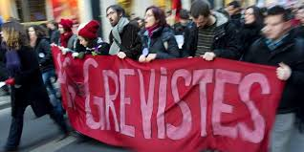
La grève dans la constitution marocaine
La constitution marocaine reconnu expressément le droit de grève dans son article 14. Maintenu dans toutes les constitutions qu’a connues le royaume elle l’a toutefois conditionné a la promulgation d’une loi organique définissant ses modalités d’application. Cette loi n’a pas encore vu le jour.
Article 14 : le droit de grève demeure garanti . Une lou organique précisera les conditions et les formes dans lesquelles ce droit peut s’exerce ajouter du texte

Slide 15
Merci pour votre attention

